Slide 1


Sorin Draghici
specialist marketing online
Twitter: @sorindraghici
Http:// www.sorindraghici.ro

Slide 2

SEO – din experienta mea practica

Slide 3

Studiu de caz
www.jokopo.ro

Slide 4
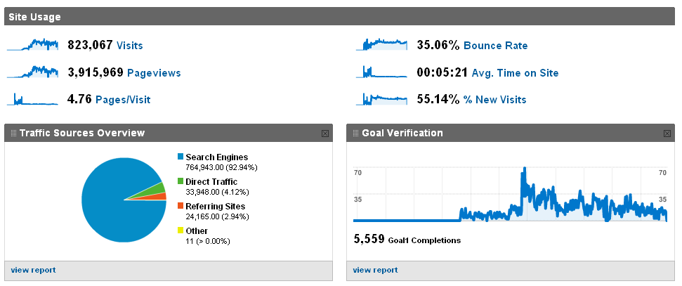
www.jokopo.ro

Slide 5
Ce inseamna ….
Site Indexat si Site Optimizat ?

Slide 6
Site Indexat
~10.500 de jocuri => 10.500 de pagini
Ex: Manelowar #3, Free Kick 2 #6, Redstar Fall #17, etc.
~200 de categorii => 200 de pagini
Ex: Jocuri Fotbal #10, Jocuri cu bile #1, Jocuri cu Fantome #9, etc.
Sfaturi
Pentru a verifica cate pagini sunt indexate “site:jokopo.ro”
- Pentru o indexare mai rapida generati un sitemap.xml cu toate paginile si postati-l in Google Webmaster Tools

Slide 7
Site Optimizat
~10.500 de jocuri => 10.500 de pagini optimizate dupa numele jocului
Ex: Manelowar #3, Free Kick 2 #6, Redstar Fall #17, etc.
~200 de categorii => 200 de pagini
Ex: Jocuri Fotbal #10, Jocuri cu bile #1, Jocuri cu Fantome #9, etc.
Jocuri Fotbal - Jokopo
In categoria Jocuri Fotbal se gasesc 94 de jocuri. Cel mai jucat joc din aceasta categorie este: Side Kick 2007 jucat de 953 de ori. ...
www.jokopo.ro/jocuri-fotbal
Sfaturi
Creste-ti numarul de backlinkuri catre pagina pe
care doriti sa o optimizati
- Da-ti o forma estetica rezultatului (titlu, descriere,
url) pentru a creste rata de click

Slide 8
Cand lucram la optimizare, tot timpul
trebuie sa masuram rezultatele

Slide 9
Cum masuram?

Slide 10
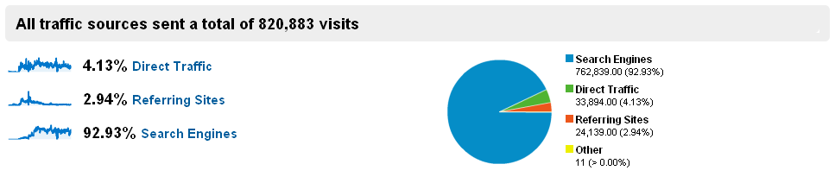
Pasul 1 – Sursele de provenienta ale traficului

Slide 11
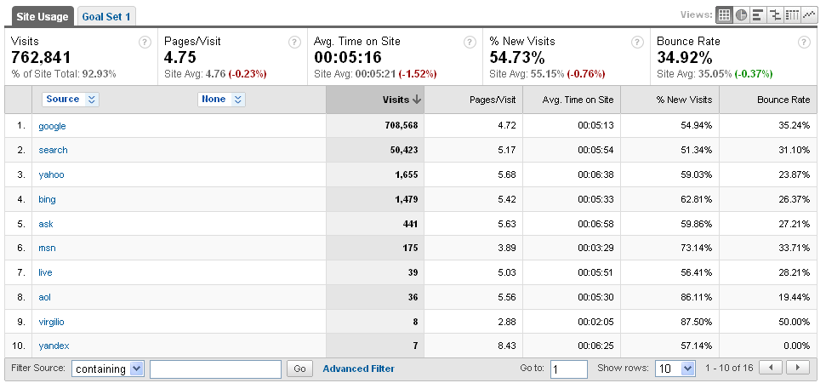
Pasul 2 – Search Engine

Slide 12
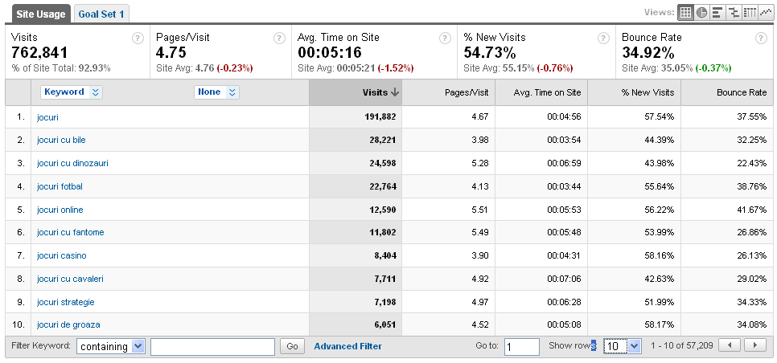
Pasul 3 – Volumul de trafic pe cuvinte cheie

Slide 13
Cum optimizam?

Slide 14
Incepem sa lucram pe cuvinte cheie
Ex. “jocuri fotbal”

Slide 15
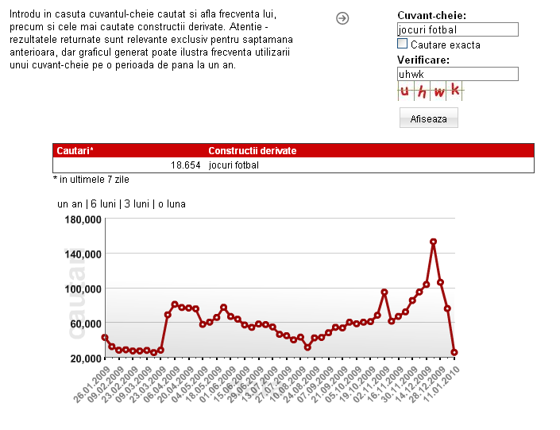
Verificam volumul de cautari saptamanal:
http://www.trafic.ro/tools/

Slide 16
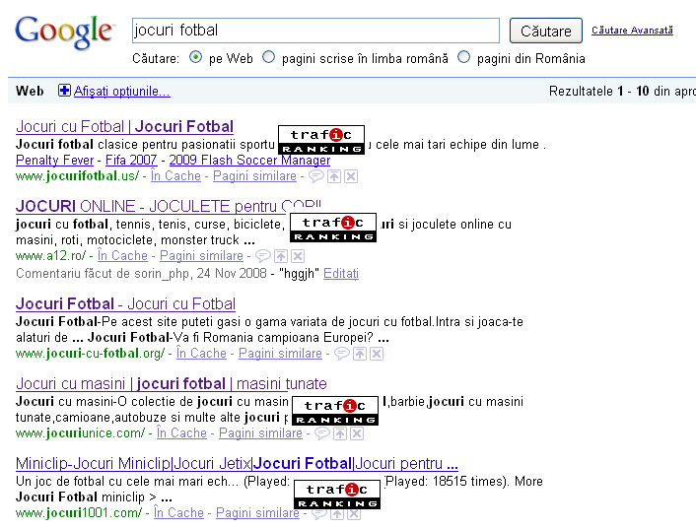
Verificam volumul de cautari saptamanal:
Verificam site-urile monitorizate de trafic.ro

Slide 17
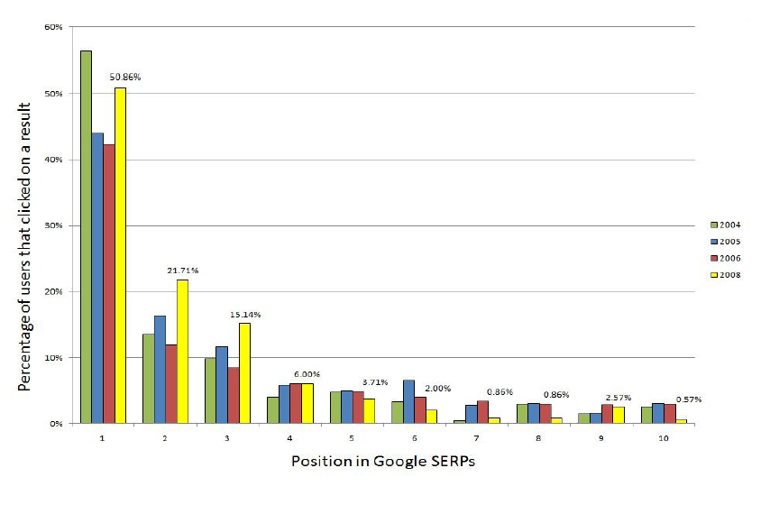
Verificam volumul de cautari saptamanal:

Slide 18
Mi-am facut o idee despre volumul de cautari…
Ce urmeaza ……

Slide 19
Hai sa vedem:
unde suntem acum
unde vrem sa ajungem

Slide 20
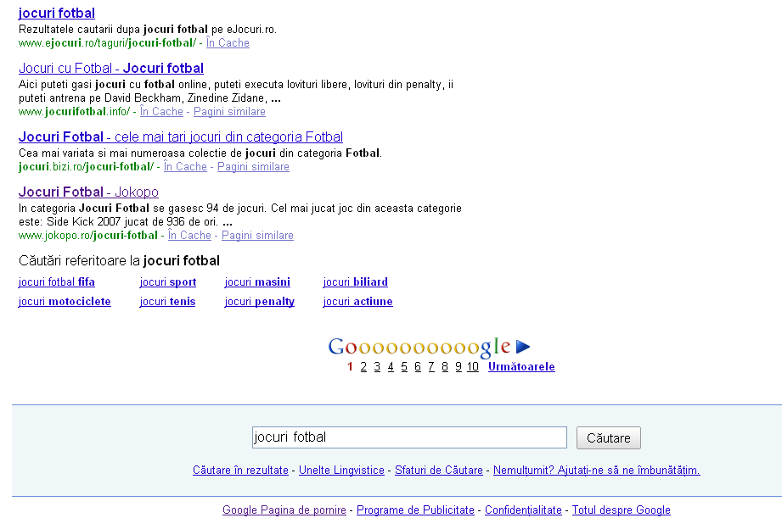
Pozitia #10

Slide 21
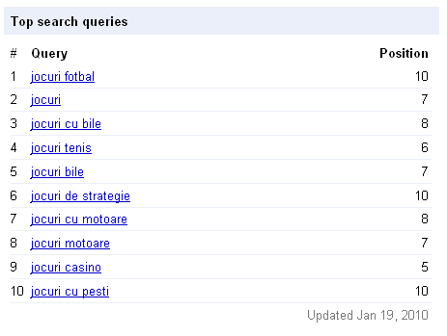
Putem verifica si cu Google Webmaster Tools

Slide 22
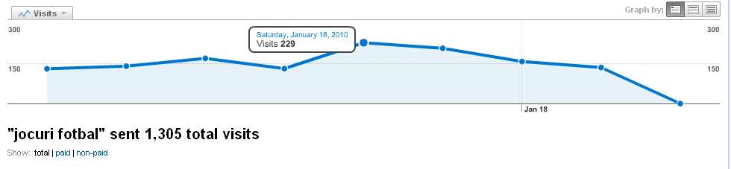
Ce trafic imi vine acum.
Pozitia #10 imi aduce ~200 de vizite pe zi.

Slide 23
Daca tinem cont de statistici
Obiectiv pozitia #5
0.57 ……. 200
3.71 ……. X
X= (3.71*200)/0.57 = 1300 vizite pe zi din cuvantul “jocuri fotbal”

Slide 24
Estetica: titlu, descriere, url

Slide 25
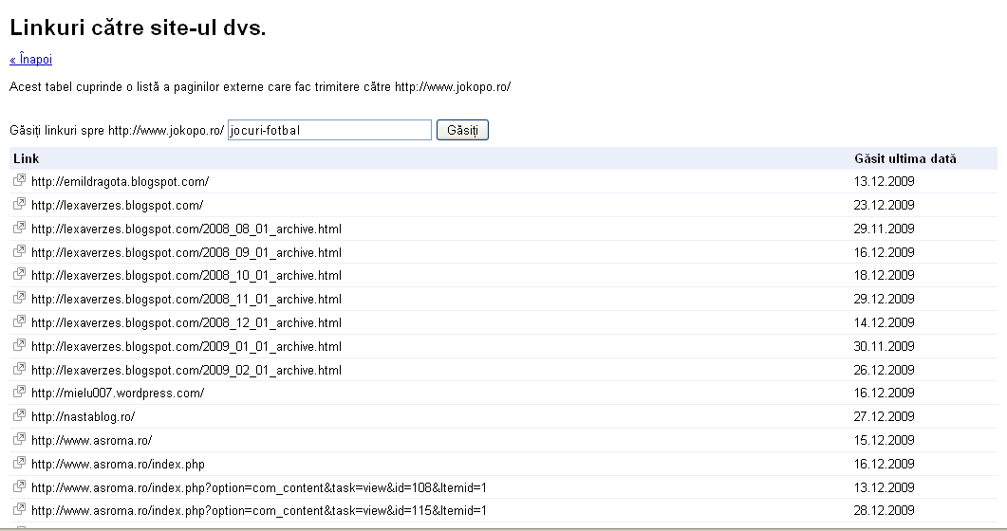
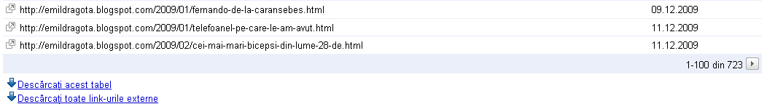
Linkuri catre pagina /jocuri-fotbal

Slide 26
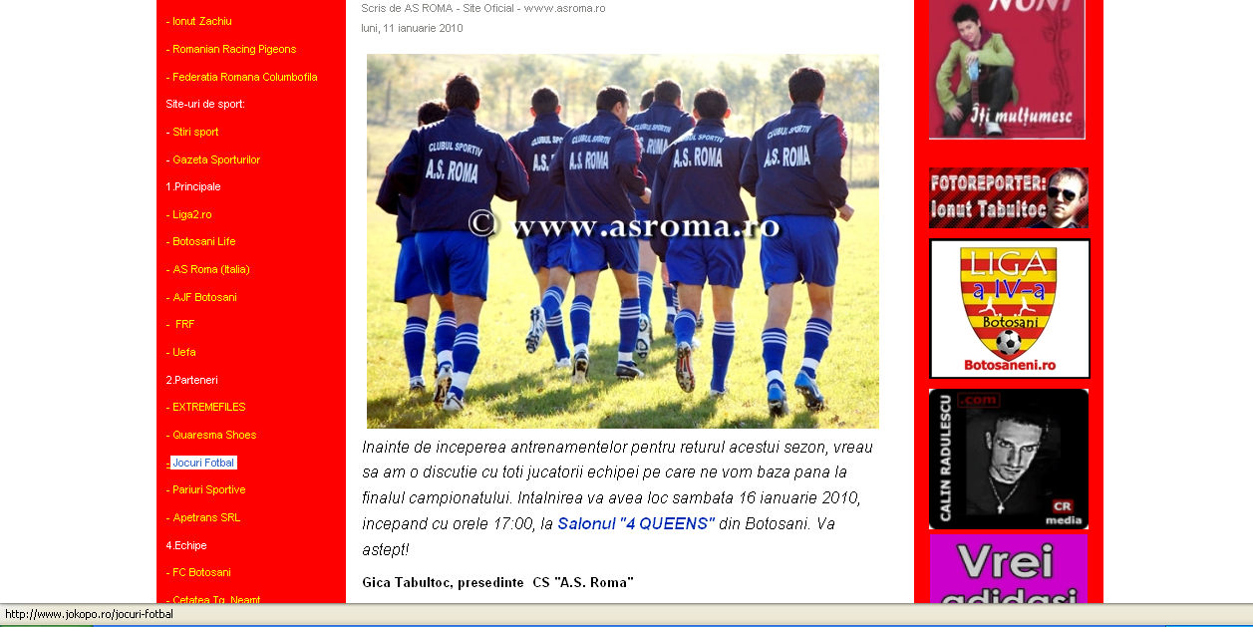
Partener http://www.asroma.ro

Slide 27
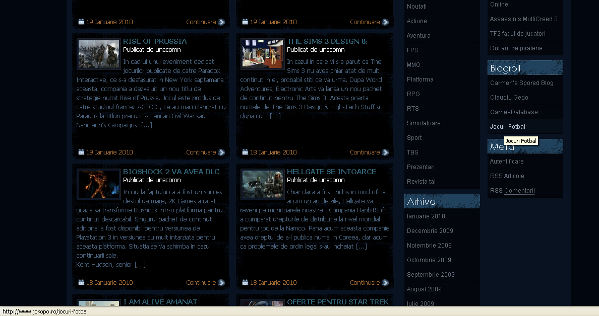
Partener http://www.games-arena.ro/

Slide 28
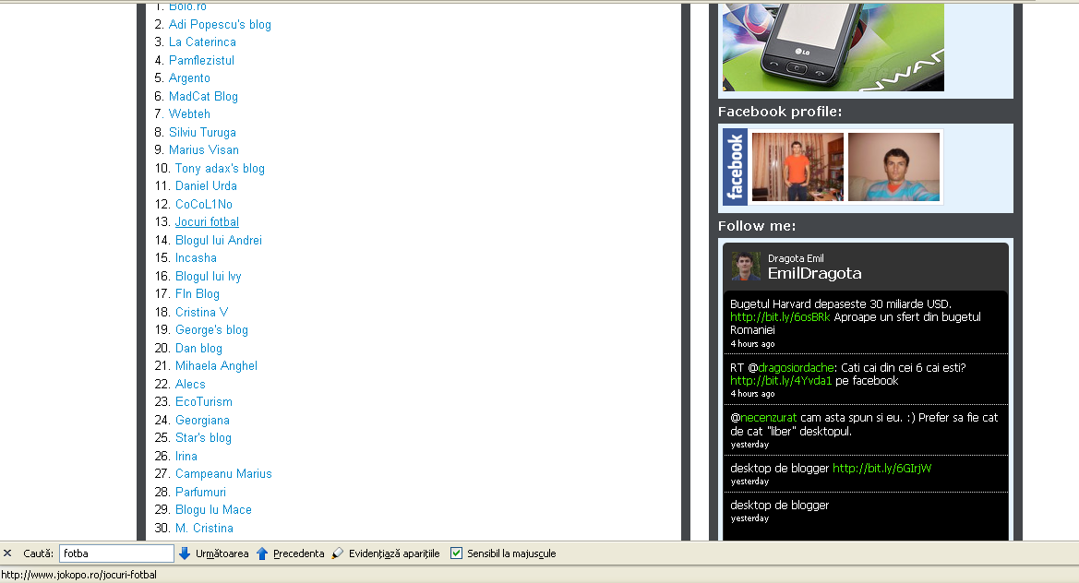
Partener http://emildragota.blogspot.com

Slide 29
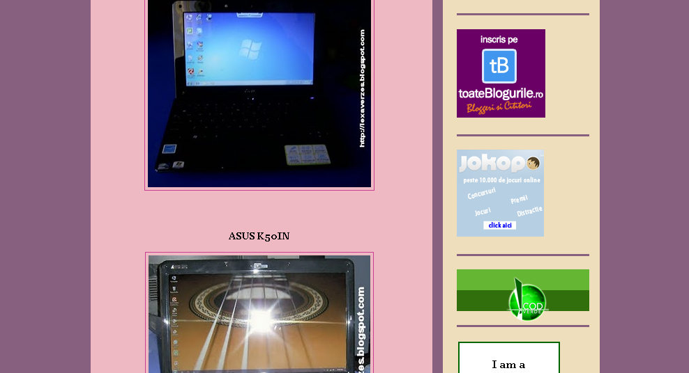
Partener http://lexaverzes.blogspot.com/

Slide 30
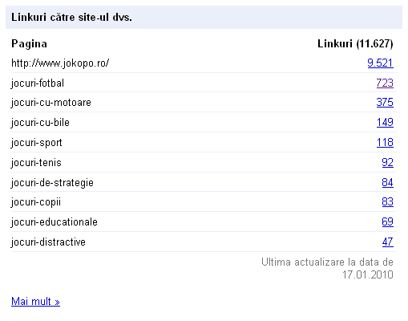
Verificam in Google Webmaster Tools
Notes:
Intrebari:
cati stiu sintaxa pentru rescrierea linkurilor

Slide 31
… si Google Analytics
Notes:
Intrebari:
cati stiu sintaxa pentru rescrierea linkurilor

Slide 32
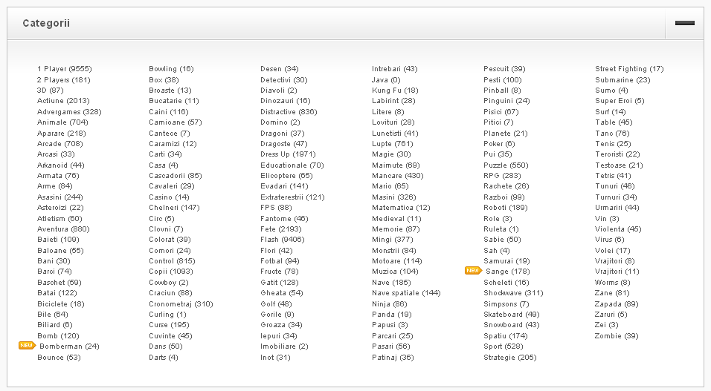
Si asta a fost doar pentru o categorie, dar avem 200
Notes:
Intrebari:
cati stiu sintaxa pentru rescrierea linkurilor

Slide 33
Multumesc!
Twitter: @sorindraghici
Http:// www.sorindraghici.ro

